Slide 1
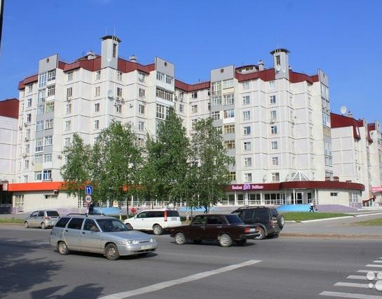
Улицы города
Занятие непосредственной образовательной деятельности во 2 младшей группе общеразвивающей направленности по ПДД

Slide 2
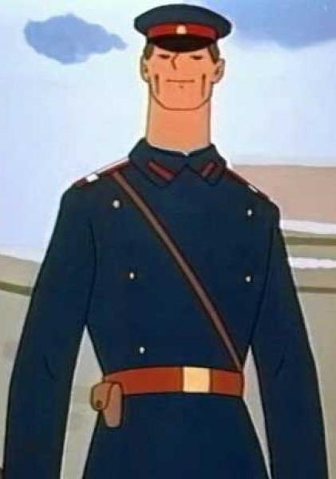
Дорогие ребята!
Мне, очень нужна ваша помощь! В нашем городе появилась старуха Шапокляк и устроила беспорядок на улицах. Мне очень нужны помощники – юные регулировщики, чтобы навести порядок на улицах нашего города. Я уверен, что все вы хорошо знаете правила дорожного движения и легко справитесь со всеми заданиями, которые встретятся нам на пути и научим старуху Шапокляк правилам дорожного движения.
Дядя Степа

Slide 3
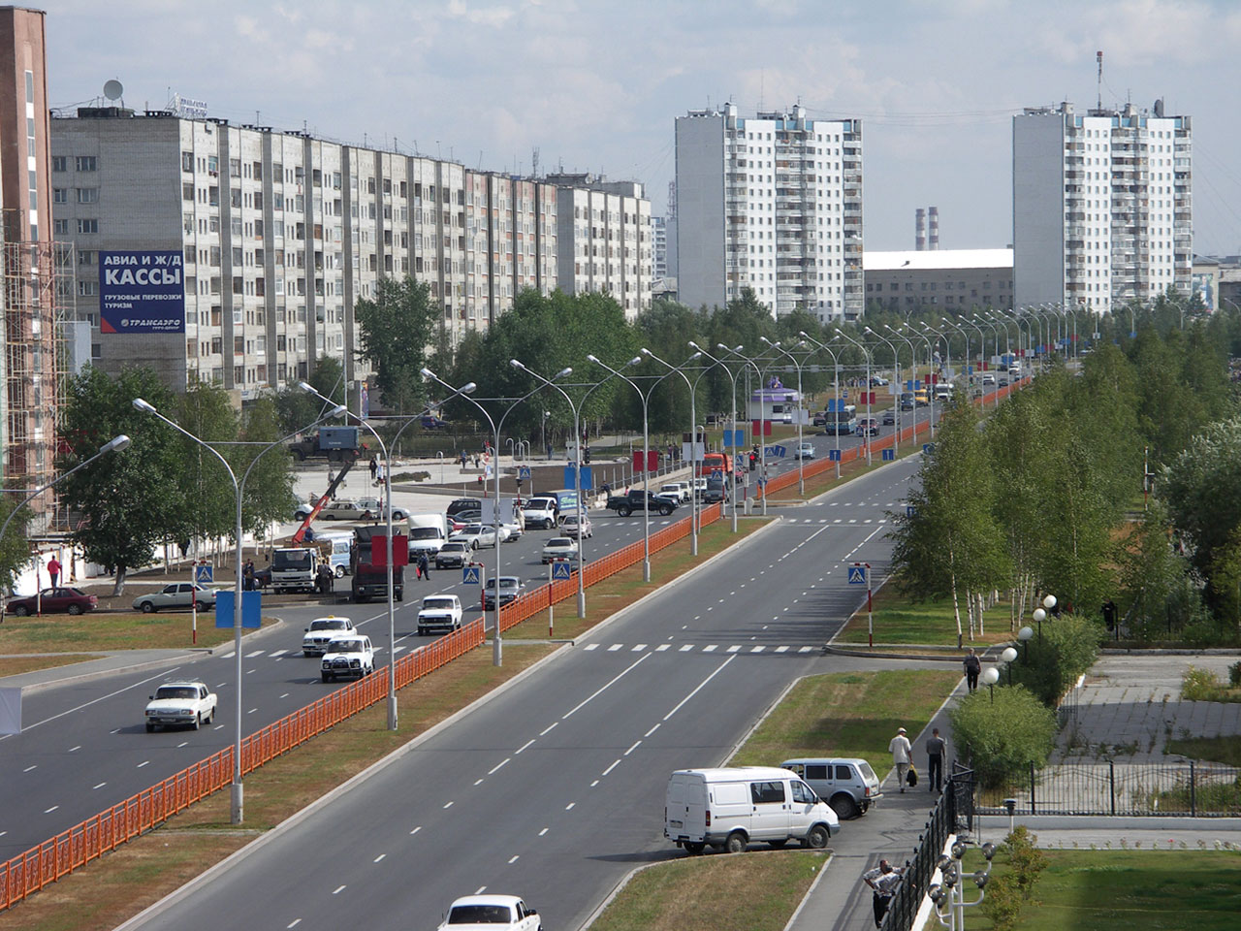

Slide 4
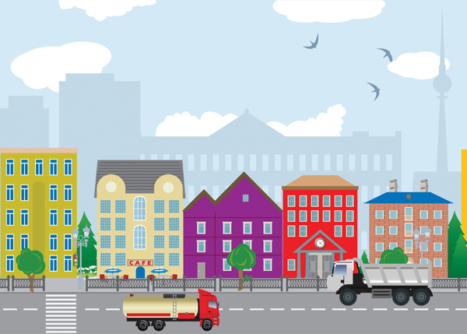
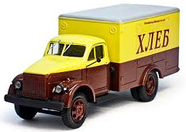
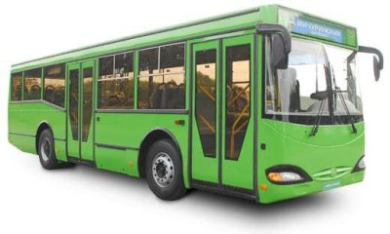
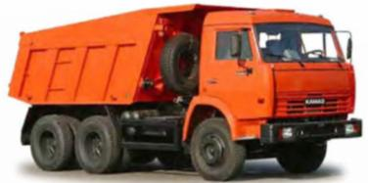
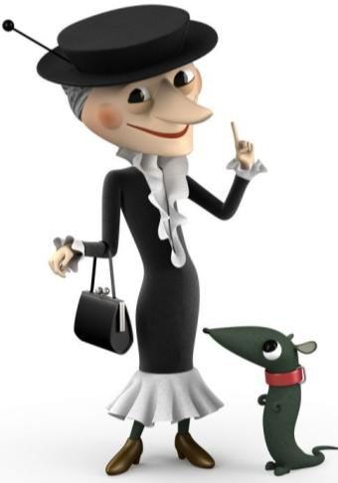
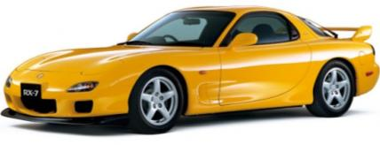
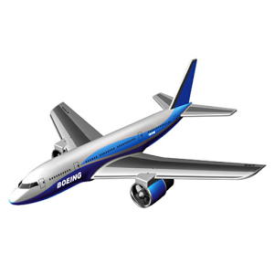
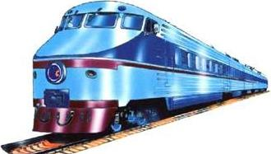

Посмотрите, что на этой улице не так?

Slide 5
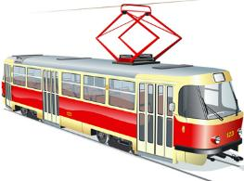


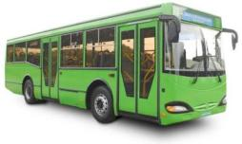


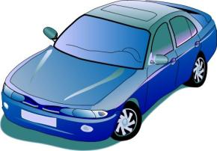
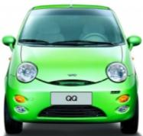
Д/И «Какие машины бывают?»
Легковые
Грузовые
Пассажирский
транспорт

Slide 6
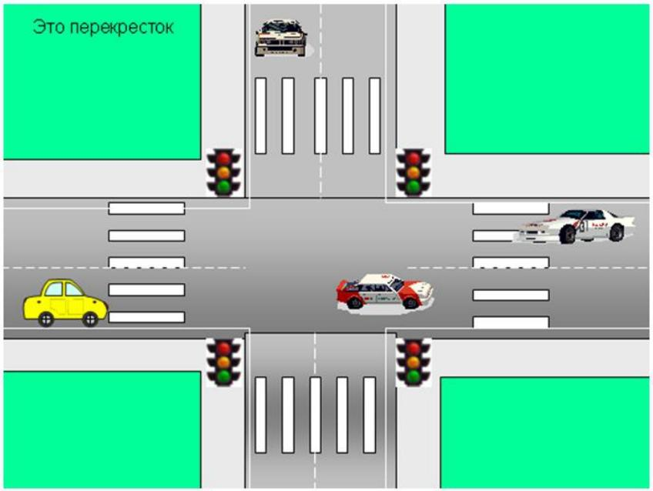
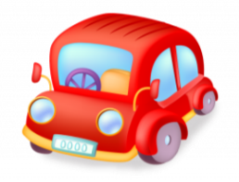

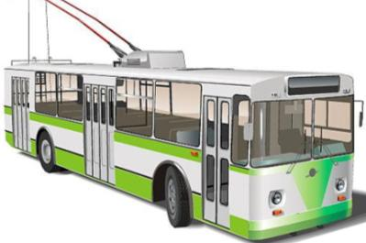

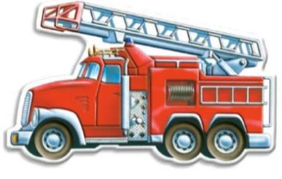
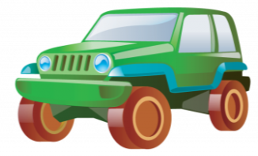


Д/И «Отгадай, что спрятали?»

Slide 7
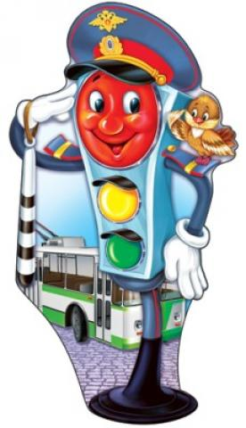
Светофор
Кто подскажет пешеходам
Что им делать у дороги?
Красным цветом: «Стой! » - кричит,
Желтым: «Ждите… » - говорит,
а зеленый загорится, это значит
всем: «Идите».

Slide 8
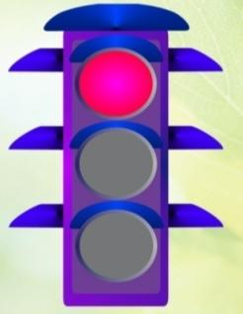
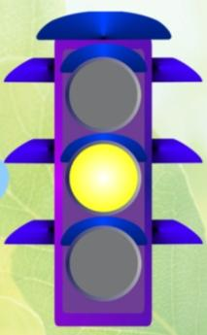
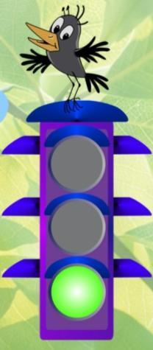
Д/И игра «Закончи предложение»
Если свет зажегся красный, -
Значит, двигаться….
Дети: опасно
Красный свет….
Дети:- прохода нет
Желтый свет- предупрежденье,
Жди сигнала для…..
Дети:- Движенья!
Желтый глаз твердит без слов: «К переходу будь готов…»
Дети:- Готов!
Свет зеленый говорит: «Проходите, путь…»
Дети:- Открыт!
Увидал зеленый свет – Проходи…
Дети:- Препятствий нет.

Slide 9
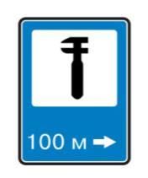
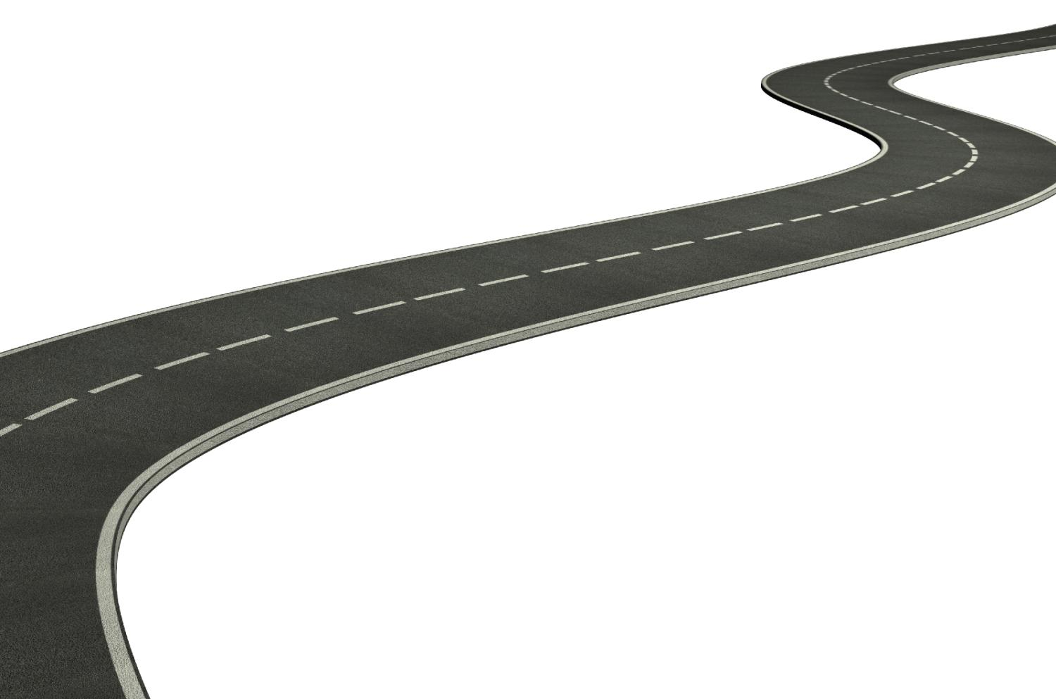



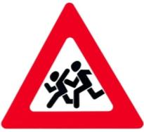
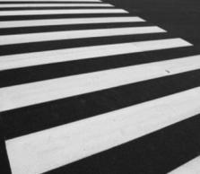

Д/И «Какой это знак?»
Где больница, знак подскажет.
И дорогу вам покажет.
Там полечат доктора.
Будешь ты здоров всегда.
Пешеходам путь акрыт.
Знак ходить здесь не велит
Здесь ходить апрещено
Говорит всем знак одно.
Пешеходный переход
Через дорогу нас ведет
Ты, водитель, пропусти
Пешеходов на пути.

